Slide 1
PSY 475 Vědecká komunikace
Přednáška: popularizace
Hana Macháčková
Lenka Dědková
Věra Kontríková
Jan Šerek

Slide 2
Popularizace
„Vědecký text přeložený do normálního jazyka“
Komunikace o odborných poznatcích s lidmi, kteří (z většiny) nejsou odborníci v našem oboru

Slide 3
Popularizace
Musíme zvolit vhodnou jazykovou i obsahovou formu
Opět: velmi záleží na tom, kde (ke komu) chceme komunikovat

Slide 4
Popularizace
Například v časopise
  Ale i ne-odborné časopisy se velmi liší

Slide 5
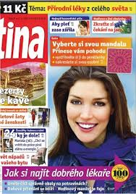
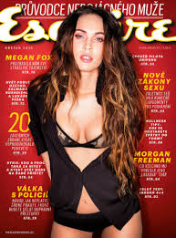
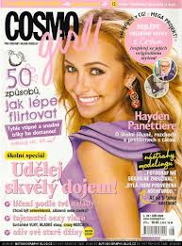
Popularizace

Slide 6
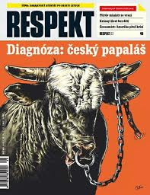
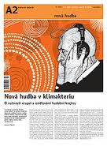
Popularizace

Slide 7
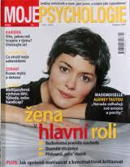
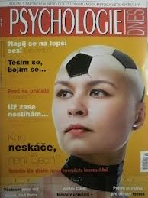
Popularizace

Slide 8
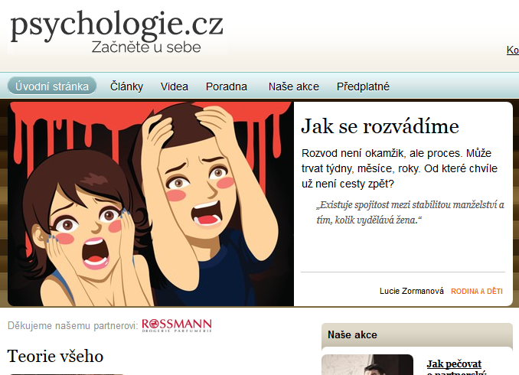
Popularizace
Na internetu…

Slide 9
Popularizace
V televizi, rádiu, na přednáškách pro veřejnost atd…

Slide 10
Popularizace
Máme velkou zodpovědnost za to, co si publikum z textu odnese
Nezapomínejme na etiku, domýšlejme důsledky toho, co říkáme
Důležité je si uvědomit, že publikum z většiny:
  Nemá stejné znalosti v teorii
  Nemá stejné znalosti v metodologii
  Nemusí dobře odhadnout význam (účel) ani důsledky
  Díky tomu si může naši zprávu interpretovat úplně jinak, bez ohledu na zamýšlené sdělení

Slide 11
Popularizace
Nutné dostatečně zdůraznit to, co opravdu chceme říct - a proč je to důležité
  Musí to být napsáno zajímavě, musí si to získat čtenáře
  „Co Češi dělají na internetu: vedou v sexu, online hraní a IP telefonii!“
Stejně nutné je ale nedat šanci k desinterpretaci toho, co říkáme
  často právě díky snaze nalákat publikum
  Také ale z jiných důvodů…(viz později)

Slide 12
Popularizace
Publikum vstřebá jen malé množství informací
Soustřeďme se proto na to důležité
Mnoho věcí je potřeba zjednodušit (ale ne trivializovat!)
  velkou výzvou je vyhnout se přílišnému – a/nebo zavádějícímu – zjednodušení

Slide 13
Popularizace
Popularizace obecně píšeme co nejjednodušším jazykem
Nepoužíváme zbytečně moc cizích slov ani odborných konceptů
  Koncepty do nich samozřejmě patří, musí ale být jednoduše vysvětleny
  …ne formou operacionalizací!

Slide 14
Belief in a just world (CZ: víra ve spravedlivý svět)
Pojem patří do oblasti interpersonálního poznávání, případně vztahu k sobě samému. Autorem pojmu je Melvin Lerner. Jedná se o typ sebeochranné atribuce (defensive attribution). Pojem označuje všeobecně sdílený typ obranné atribuce, na jehož základě jedinecn vnímá okolní svět jako implicitně spravedlivý, tj. jako místo, kde každý dostává, co si zasluhuje a zasluhuje si, co dostává.
(Učební materiál do sociální psychologie)
Svou vědeckou nálepku dostal tento fenomén v 60. letech od amerického psychologa Melvina Lernera. Ten jako první použil označení „víra ve spravedlivý svět“ (belief in a just world). Rozuměl pod ním obecné přesvědčení, že svět funguje spravedlivě a že každý dostane, co si zaslouží. Člověk s vysokou vírou ve spravedlivý svět je tedy ten, kdo věří, že spokojení lidé si něčím svou spokojenost zasloužili, zatímco zbídačení lidé si zasloužili svou zbídačenost.
(Jan Šerek, Nový prostor)

Slide 15
Popularizace
Popularizace by měly být konkrétní a co nejvíce orientované přímo na dané téma
Neměly by
  odkazovat na znalosti, které publikum nejspíše nemá
  obsahovat informace přímo nesouvisející s tématem (ty patří do učebnic)

Slide 16
Belief in a just world (CZ: víra ve spravedlivý svět)
Pojem patří do oblasti interpersonálního poznávání, případně vztahu k sobě samému. Autorem pojmu je Melvin Lerner. Jedná se o typ sebeochranné atribuce (defensive attribution). Pojem označuje všeobecně sdílený typ obranné atribuce, na jehož základě jedinecn vnímá okolní svět jako implicitně spravedlivý, tj. jako místo, kde každý dostává, co si zasluhuje a zasluhuje si, co dostává.
(Učební materiál do sociální psychologie)
Svou vědeckou nálepku dostal tento fenomén v 60. letech od amerického psychologa Melvina Lernera. Ten jako první použil označení „víra ve spravedlivý svět“ (belief in a just world). Rozuměl pod ním obecné přesvědčení, že svět funguje spravedlivě a že každý dostane, co si zaslouží. Člověk s vysokou vírou ve spravedlivý svět je tedy ten, kdo věří, že spokojení lidé si něčím svou spokojenost zasloužili, zatímco zbídačení lidé si zasloužili svou zbídačenost.
(Jan Šerek, Nový prostor)

Slide 17
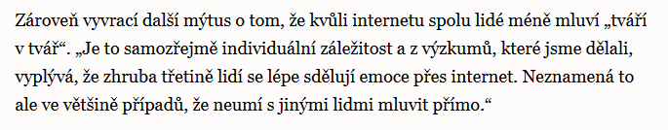
Popularizace
Uvést, co koncept (problém, oblast, zjištění….) znamená
  A co neznamená

Slide 18
Popularizace
Je nutno oddělit empiricky podložené vědění od vlastních interpretací
  „Podle mého názoru je…“
  „Já vidím tuto skutečnost jako…“
Pozor: „Můj názor“ = názor Vás jako odborníka

Slide 19
Popularizace
Do popularizací nepatří reference
Pouze výjimečně
  například pokud chceme doporučit knihu
  „Mnoho informací o kyberšikaně můžete najít například v knize od Aleny Černé a kolegů.“
Často na ně ani není místo
Například blogu ale můžete doporučit články, z nichž vycházíte

Slide 20
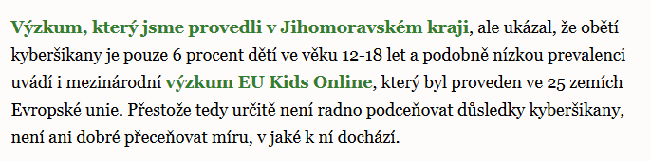
Popularizace
Je ale dobré odkázat na výzkum
Jen v základní rovině

Slide 21
Popularizace
V popularizacích se moc nevěnujeme metodologii
Stačí minimum informací
  „V naší studii jsme realizovali 24 polostrukturovaných rozhovorů se studenty středních škol na téma kyberšikana“
  „Žáků jsme se ptali na zkušenosti s kyberšikanou“
Publikum metodologii většinou nezná
Nedokáže zhodnotit, nakolik mohl design výzkumu ovlivnit výsledky

Slide 22
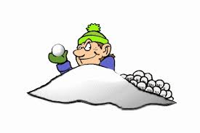
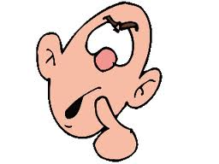
Popularizace
Nepatří sem proto například:
  Použité škály
    „Depresivitu jsme měřili pomocí BDI“
  Metoda analýzy
    „Na základě faktorové analýzy jsme identifikovali tři dimenze“
  Způsob výběru vzorku
    Pomocí metody sněhové koule jsme získali 55 respondentů“

Slide 23
Popularizace
Ale! Pokud víme o něčem, co by mohlo způsobit zkreslení, čtenáře o tom informujme
  jen opravdu základní věci s významnými důsledky pro interpretaci
Opět normálním jazykem
  „Ve vzorku byli z 82% zastoupeni studenti gymnázií, díky čemuž jsme mohli naměřit odlišné hodnoty skórů testů vybraných kognitivních schopností nežli jaká je jejich průměrná hodnota ve sledované populaci“
  „V našem výzkumu však byli převážně žáci gymnázií, proto je možné, že ve skutečnosti jsou děti v ČR průměrně o něco horší ve čtení a psaní.“

Slide 24
Popularizace
Příklady, přirovnání, konkretizace
  Mohou být velmi užitečné
Musí ale být velmi dobře vybrány
  publikum z nich vyvozuje význam toho, co říkáme
  také si je spíše zapamatuje než obecné definice

Slide 25
Popularizace
Vhodné grafy
  dokonce i jindy zavrhované „koláče“
Opět ale s velkou opatrností, aby nedošlo k desinterpretaci

Slide 26
Popularizace
Pozor - spousta čtenářů nepropojí jednotlivé informace v článku
Je nutné zopakovat/konkretizovat, co zrovna máte na mysli

Slide 27
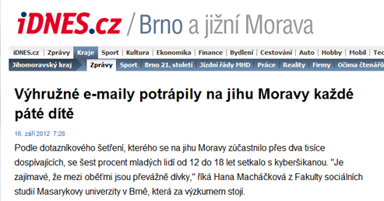
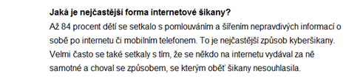
Popularizace

Slide 28
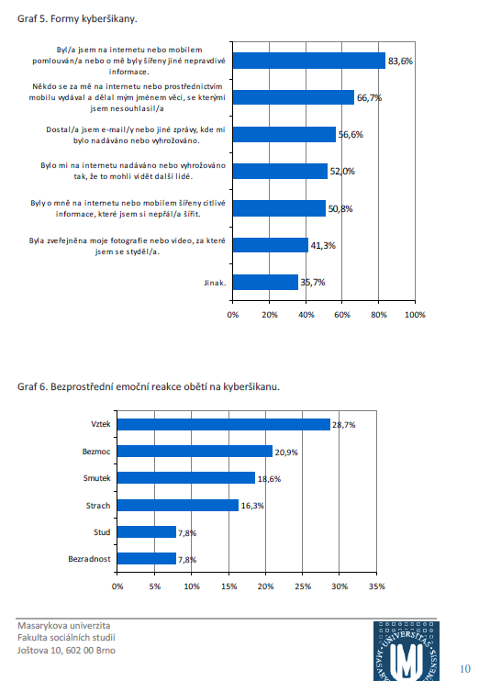
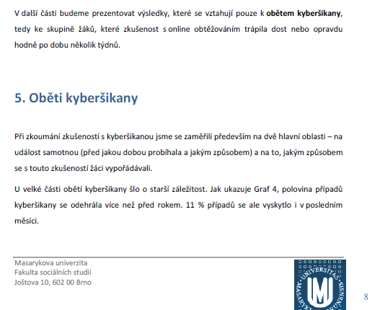

Slide 29
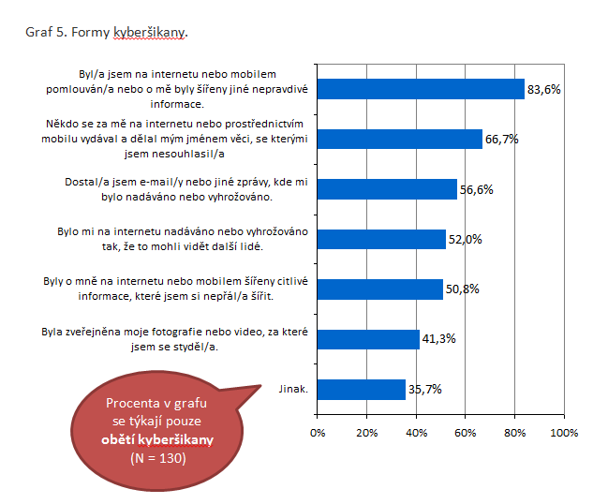
Popularizace

Slide 30
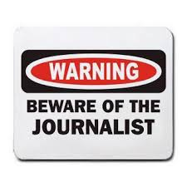
Komunikace s novináři
Hlavně opatrně
…a smiřte se s tím, že se něco pokazí

Slide 31
Komunikace s novináři
Nenechte se vtlačit do spekulací, za nimiž si nestojíte
Tendence chtít jasná (černobílá) vyjádření, „shrnuto v jedné větě“
  Krátká úderná vyjádření
  Která většinou říci nemůžeme
Chtít získat „názor odborníka“ i mimo naši oblast vědění
  aka řekla psycholožka

Slide 32
Komunikace s novináři
Publikovaný text je většinou kratší
Dát si pozor na to, co může být vytrženo z kontextu
Zkuste si vyžádat autorizaci

Slide 33
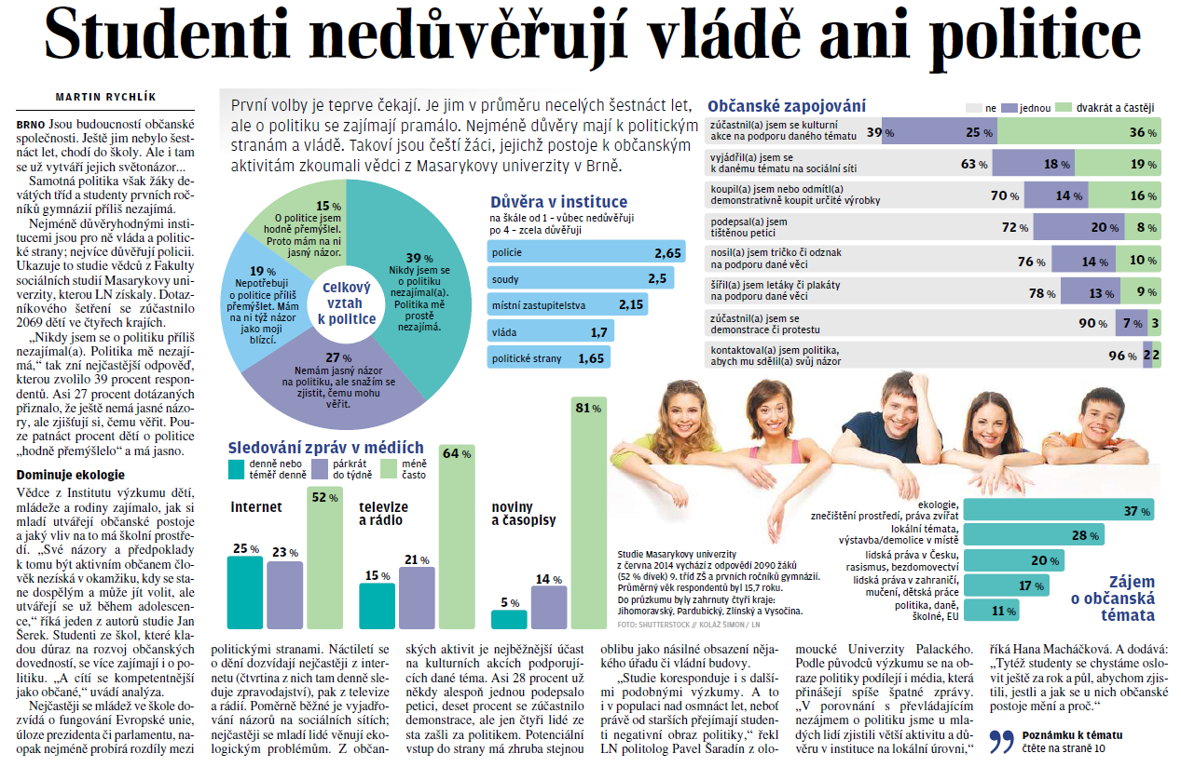

Slide 34
1) Z čeho pramení tak malý zájem lidí o politiku a malá důvěra k politickým stranám?
Nejprve je třeba říct, že tento relativně malý zájem i důvěra nejsou typické jen pro mladší populaci, ale jde o převládající postoj v celé české společnosti. Což je právě jedním z důvodů, proč převládají i u mladších lidí, kteří je pozorují a velmi často také přejímají od lidí, kteří jsou pro ně významní, například rodičů či pracovníků školy. Dalším z důvodů pak je také to, že hodně informací z politické oblasti je zprostředkováno médii, která se často zaměřují spíše na negativní události a tím posilují negativní obraz celé politické sféry.
Co Vás osobně překvapilo v tomto šetření? A jak bude pokračovat?
V návaznosti na první otázku bychom chtěli řív porovnání s převládajícím nezájmem o politiku jsme u mladých lidí zjistili větší aktivitu a důvěru v instituce na lokální úrovni. ci, že Mnoho žáků se zapojuje do činností lokálních spolků (například kulturních či sportovních) i do dění na škole. Tyto aktivity jsou pro mladé lidi samozřejmě nejvíce dostupné; podobně se například ukázalo, že žáci jsou více občansky aktivitní na internetu, což je typické právě pro dnešní mladou „digitální“ generaci. Podobné činnosti ve většině případů nemají nějaký širší dosah, pro mladé lidi ale představují možnost jak být aktivní a také cestu k tomu, jak si postupně osvojovat dovednosti a rozvíjet schopnosti potřebné k tomu, aby se mohli dále efektivně zapojovat do veřejného dění.
Na ty nejzajímavější výsledky si ale ještě budeme muset počkat. Tytéž studenty se chystáme oslovit ještě za rok a půl abychom zjistili, jestli a jak se u nich občanské postoje a chování mění či zůstávají stabilní, a co je důvodem případné změny. Letos také ještě plánujeme uskutečnit skupinové rozhovory s žáky, které nám pomohou hlouběji porozumět našim zjištěním z dotazníkového šetření. Jednoduše řečeno, plánujeme se ještě dále doptávat samotných žáků na jejich pohled na tuto problematiku a na to, co sami vnímají jako důležité.

